Slide 1

Jak się zachowywać podczas lekcji zdalnych
4c

Slide 2

Rok 2020 nie jest taki sam jak inne, ale to nie znaczy, że mamy wolne.

Slide 3
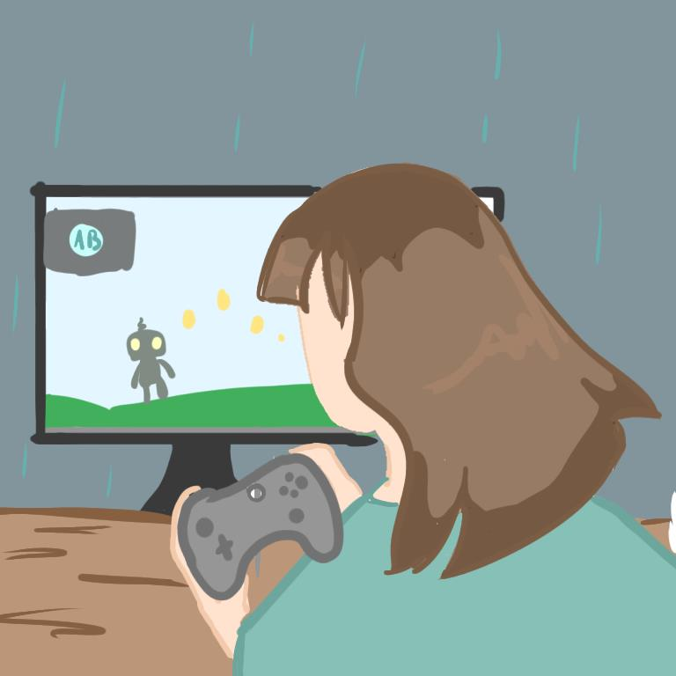
1.Nie grajcie podczas przerwy i lekcji, bo po pierwsze : to niekulturalne,a po drugie, jak ktoś Cię przyłapie, to będziesz miał przechlapane.

Slide 4

2.Skupienie to podstawa!
Musisz się skupić! To jest obowiązkowe nie tylko podczas zdalnego nauczania,ale także w normalnej szkole.

Slide 5
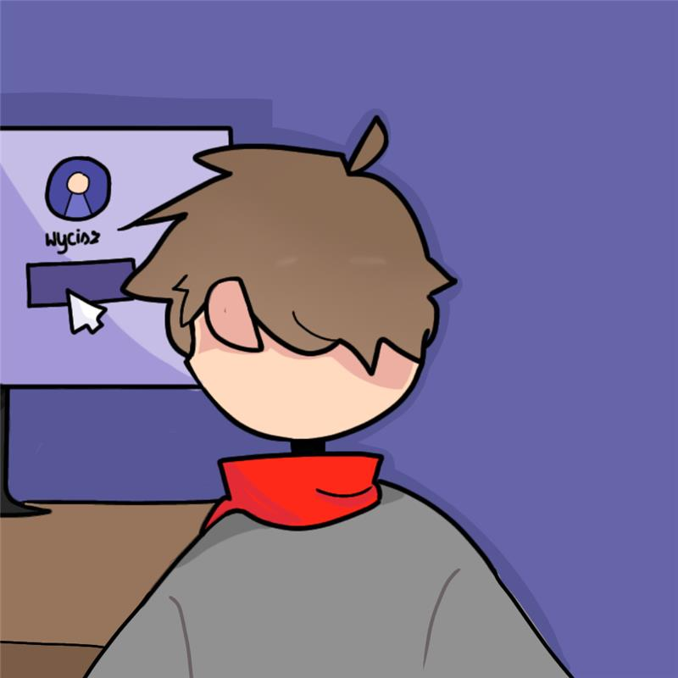
3. Nie dokuczajcie kolegom z klasy.
Nie będziecie za to wynagrodzeni, a wręcz ukarani.

Slide 6
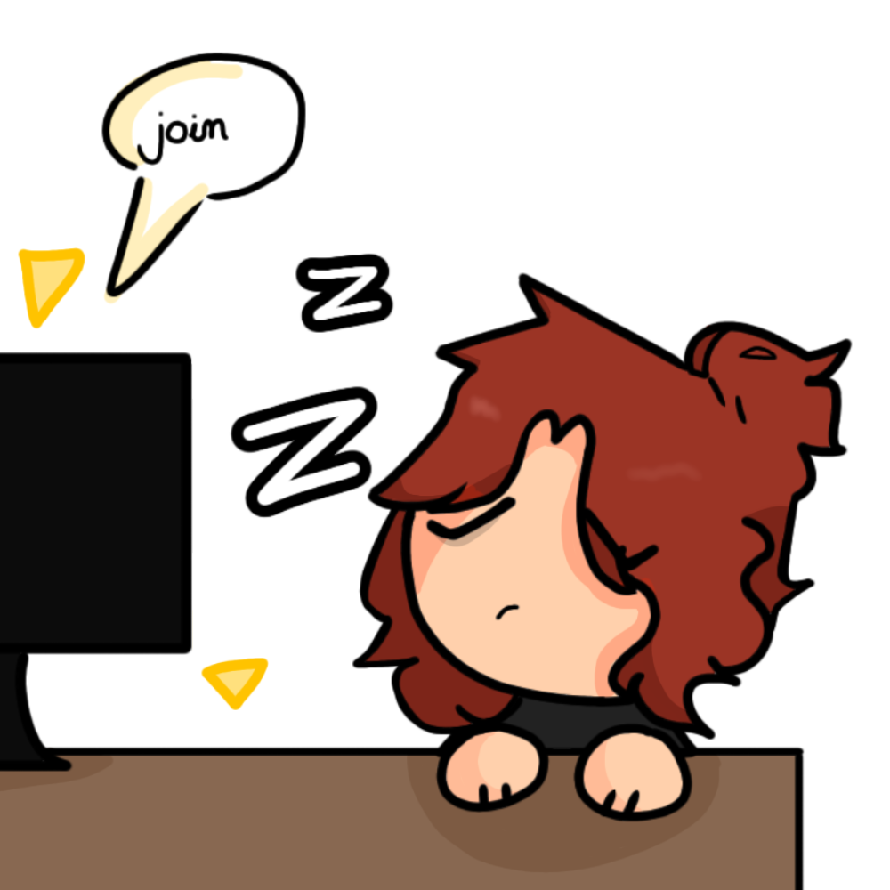
4.Nie spóźniajcie się na lekcje.
Musimy być punktualni – zawsze i wszędzie.

Slide 7

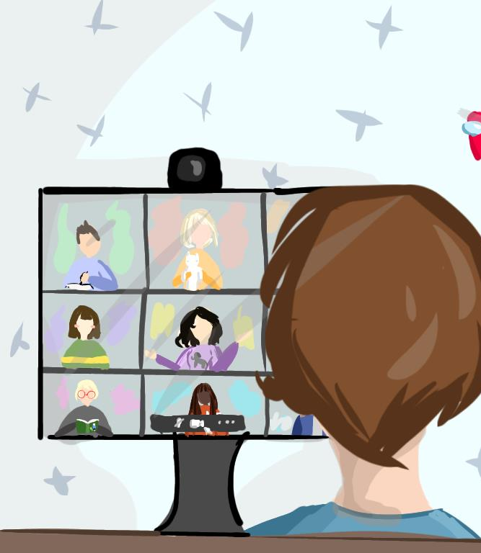
5.Włączajcie kamerki!
Wszyscy się ucieszą, przecież dawno cię nie widzieli.

Slide 8
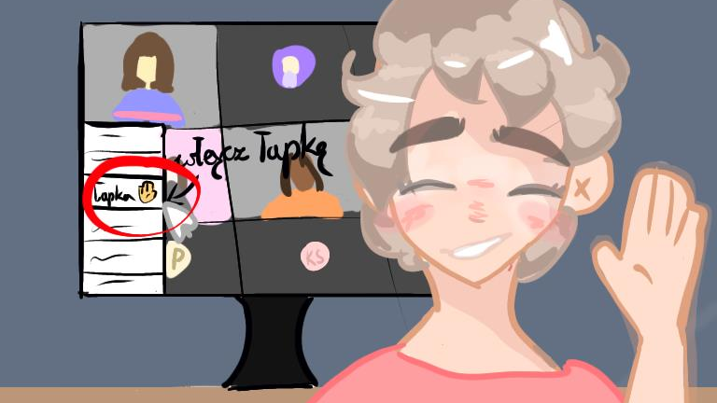
6.Bądź aktywny!
Na pewno będziesz miał dobrą ocenę na koniec roku ;)

Slide 9
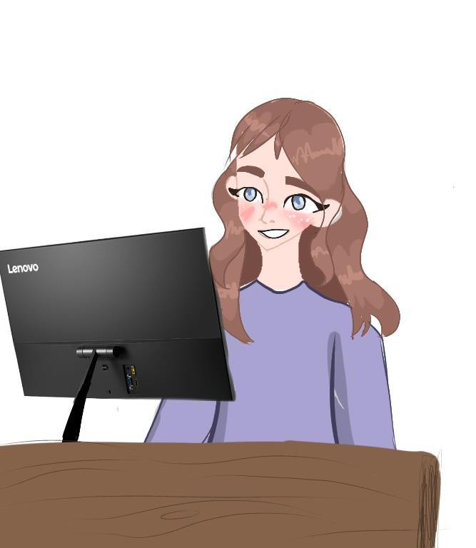
7. Odchodź od komputera na przerwach.
Będziesz miał zdrowsze oczy .

Slide 10

8.Nie przyjmujcie podpowiedzi. To po prostu niesprawiedliwe i tak nie można!

Slide 11

9. Nie wygłupiajcie się!

Slide 12

10. Często wychodźcie na dwór.
To poprawi wam humor i zrowie.

Slide 13

11. Bądźcie mili i kulturalni!

Slide 14

12.Nie wolno wyciszać nauczycieli i siebie nawzajem.
Pamiętajcie....mamy was na oku...

Slide 15

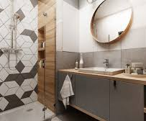
13.Do łazienki chodzi się na przerwach!

Slide 16

14.Nie słuchajcie muzyki na lekcji!
Nie dość ,że
tracicie słuch, to jeszcze nie wiecie, co jest zadane na lekcji!

Slide 17
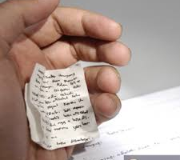
15. Nie ściągajcie na sprawdzianach!
Przez to oszukujecie samych siebie.

Slide 18
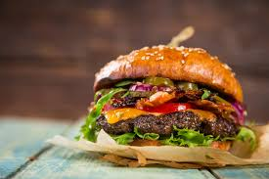
16.Nie jedzcie na lekcjach!
Przeszkadza to w koncentracji.

Slide 19
17.Kulturalna dyskusja!

Slide 20

Twórcy
Alicja Brzemia – grafik
Marta Pałka - edytor
Wiktor Wala – montażysta
Paweł Klepek - pomysłodawca
Hanna Dróżdż - grafik

Slide 21
Dziękujemy całym zespołem za obejrzenie

